Slide 1

MazeBug
？
——GridWorld 迷宫

Slide 2
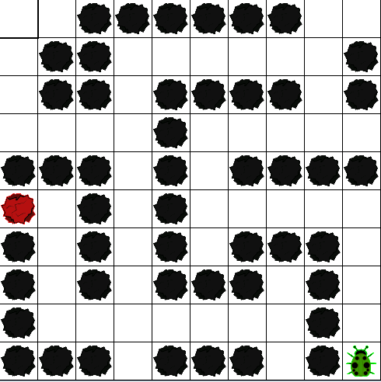

Slide 3



ArrayList<Location> getValid();
?
?
?
?
Random rand=new Random();
rand.nextInt(valid.size());
(current)(previous)(choice…)
stack

Slide 4
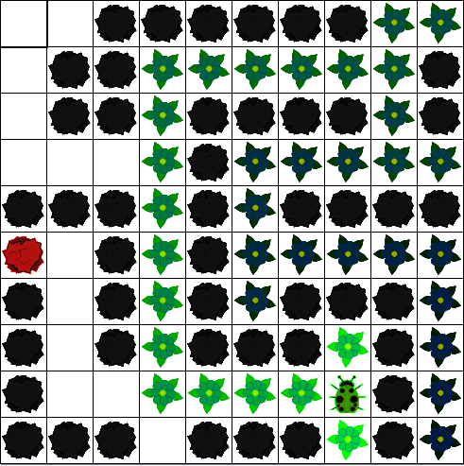
(8,7)(8,6)(7,7)(9,7)
(8,3)……
(3,3)……
(1,8)……
(3,8)……
(5,5)……
stack

Slide 5
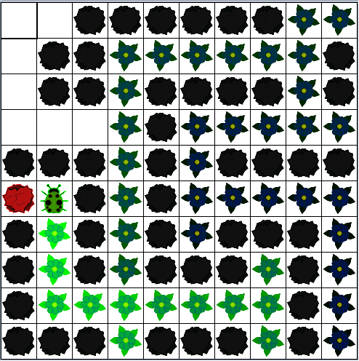

Slide 6
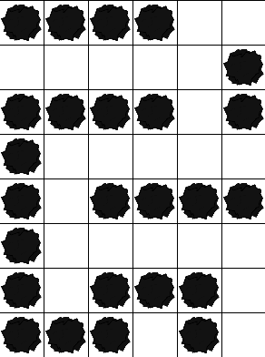



12
6 4
3
13
4
3
14
6 4
3
13
7 4
3
四方向选择次数
可选择方向：上、下
Int choose = rand.nextInt(12+3);
If (choose < 12)
选择向上();
If (choose>=12 && choose<15)
选择向下（）；
可选择方向：上、左
Int choose = rand.nextInt(13+6);
If (choose<13)
选择向上();
If(choose>=13 && choose<19)
选择向左();
可选择方向：左
Int choose = rand.nextInt(6);
If (choose<6)
选择向左();
选择向上后，向上选择次数增加
从向上出口回溯，向上选择次数减少
选择向左，向左选择次数增加

